Slide 1
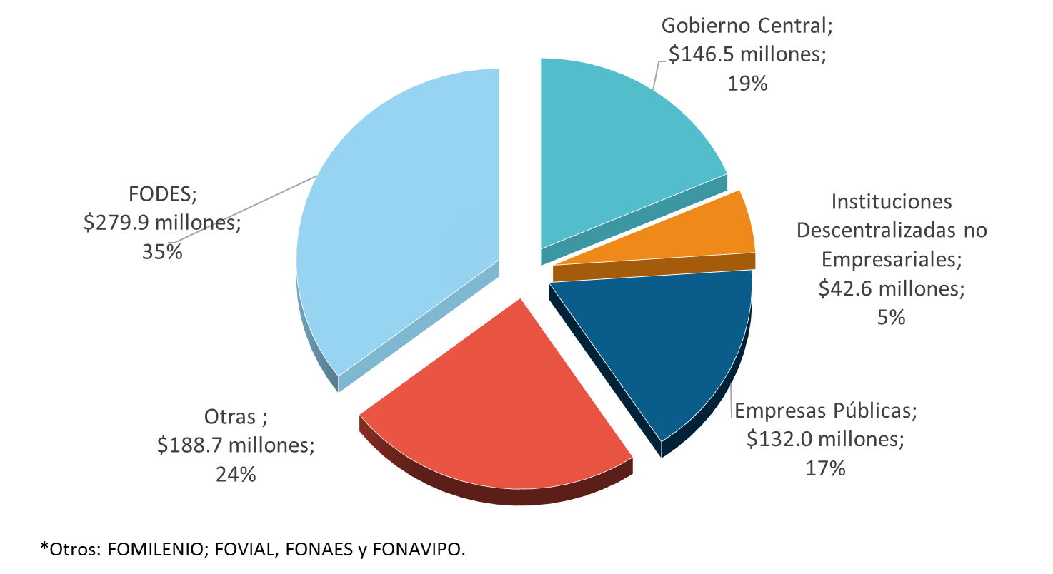
Inversión Pública Ejecutada al mes de Diciembre 2019
por Estructura del Sector Público

Slide 2
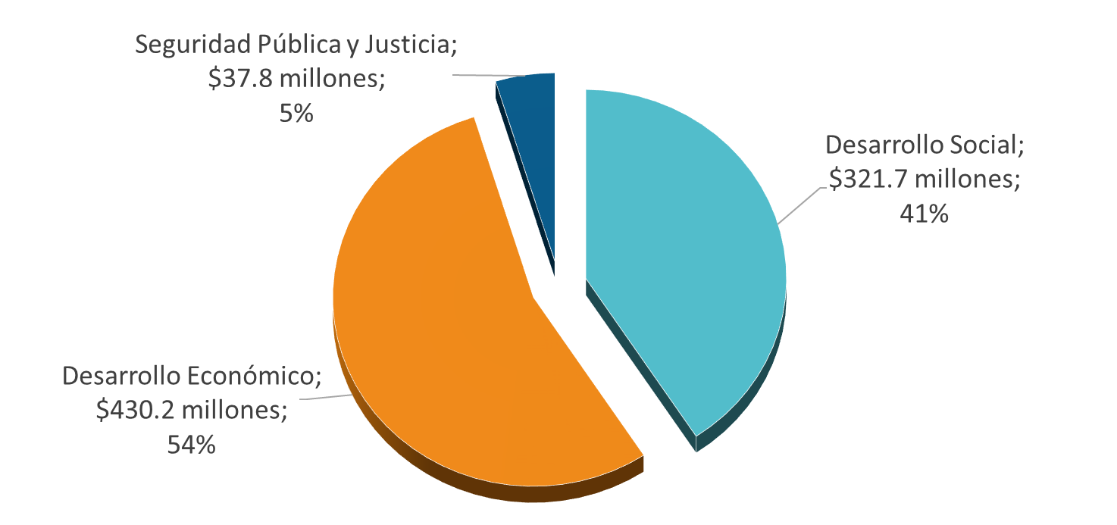
Inversión Pública Ejecutada al mes de Diciembre 2019
por Sector de Actividad

Slide 3
Inversión Pública Ejecutada al mes de Diciembre 2019
por Fuente de Financiamiento

